Slide 1

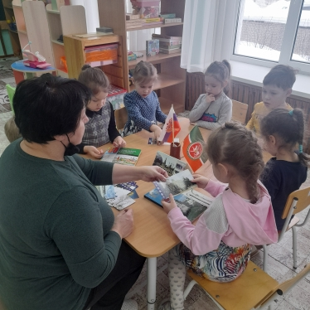
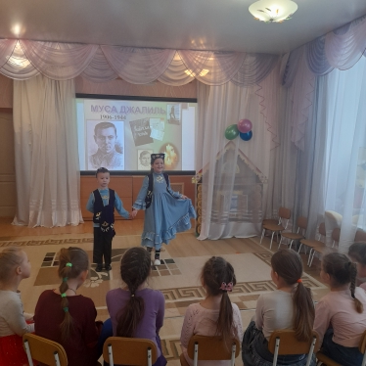
ФОТОРЕПОРТАЖ
МБДОУ «Детский сад №253 Беседа о М.Джалиле;
Знакомство с народами поволжья»

Slide 2
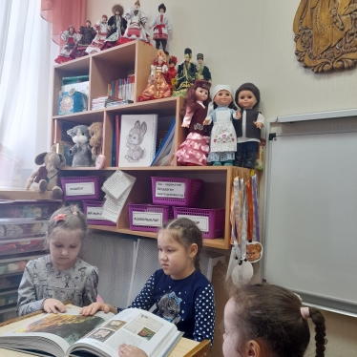
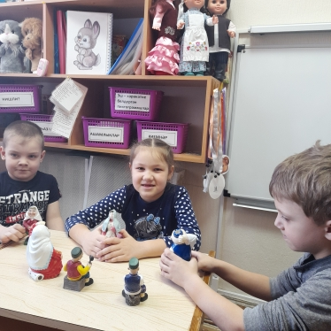
МБДОУ «Детский сад №253»
фото
Рассматривание альбома «Мой край родной »

